Slide 1





Giảng viên hướng dẫn: Nguyễn Việt An
Học viên trình bày: Lê Vương Duy
BÁO CÁO ĐỒ ÁN CUỐI KHÓA
KHÓA HỌC: DA ADV 01 ( DATA ADV)

Slide 2

CHỦ ĐỀ:
“Xây dựng hệ thống phân tích dữ liệu tổng hợp”

Slide 3


NỘI DUNG
I. Giới thiệu bộ dữ liệu được áp dụng
II. Quy trình thực hiện
III. Nhận xét kết quả và kết luận

Slide 4
I. GIỚI THIỆU BỘ DỮ LIỆU ĐƯỢC ÁP DỤNG

Slide 5
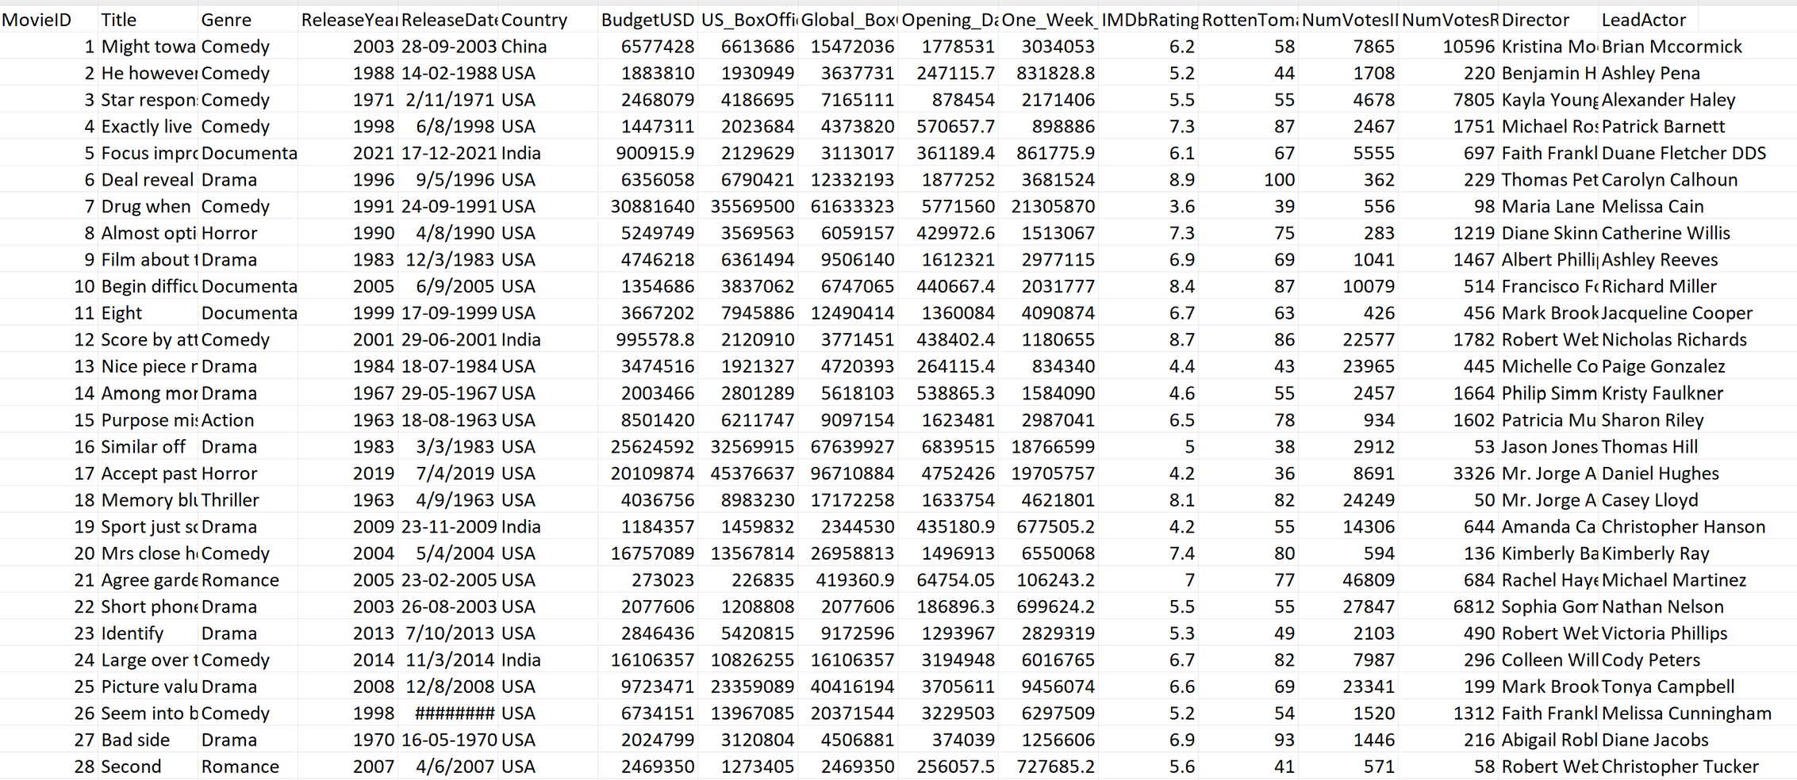



I. GIỚI THIỆU BỘ DỮ LIỆU ĐƯỢC ÁP DỤNG
Bộ dữ liệu này là một tập hợp dữ liệu chi tiết về phim ảnh, bao gồm cả đặc điểm định tính và định lượng

Slide 6
I. GIỚI THIỆU BỘ DỮ LIỆU ĐƯỢC ÁP DỤNG
Bộ dữ liệu có tổng cộng 999.999 dòng, 17 cột với mỗi dòng (bản ghi) phản ánh một bộ phim riêng biệt, cung cấp thông tin về danh tính, thể loại, ngày phát hành, quốc gia sản xuất, hiệu suất tài chính, phản ứng của khán giả và những người tham gia chính
Mục tiêu của bộ dữ liệu là giúp phân tích:
Xu hướng sản xuất phim theo thời gian
Thể loại phim được yêu thích nhất
Mối tương quan giữa ngân sách, doanh thu và điểm đánh giá
Các yếu tố ảnh hưởng đến sự thành công của phim

Slide 7
II. QUY TRÌNH THỰC HIỆN

Slide 8
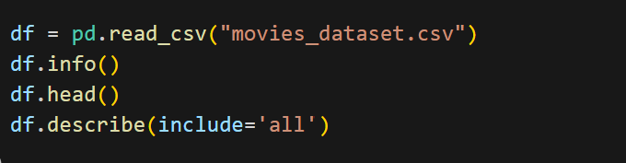
II. QUY TRÌNH THỰC HIỆN
1. Đọc dữ liệu
Thực thi bằng Python

Slide 9
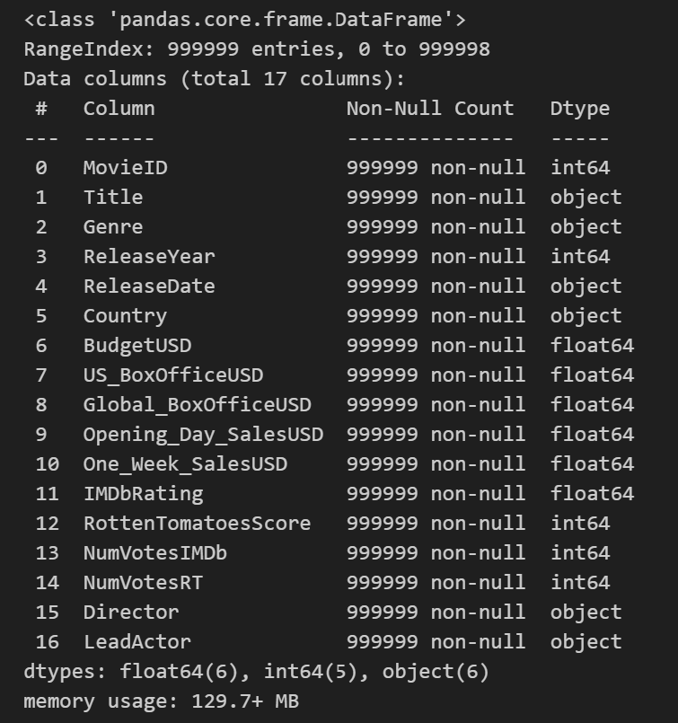
II. QUY TRÌNH THỰC HIỆN
1. Đọc dữ liệu
=> Kết quả:
999,999 bản ghi – 17 cột, dung lượng ~130MB
Gồm thông tin: Phim, Thể loại, Quốc gia, Ngân sách, Doanh thu, Điểm đánh giá
Không có giá trị thiếu → dữ liệu sạch
Kiểu dữ liệu hợp lý (6 float, 5 int, 6 object)
Cần chuyển đổi ReleaseDate → datetime, RealeaseYear → object, thêm các cột Profit, AverageVote để phân tích

Slide 10
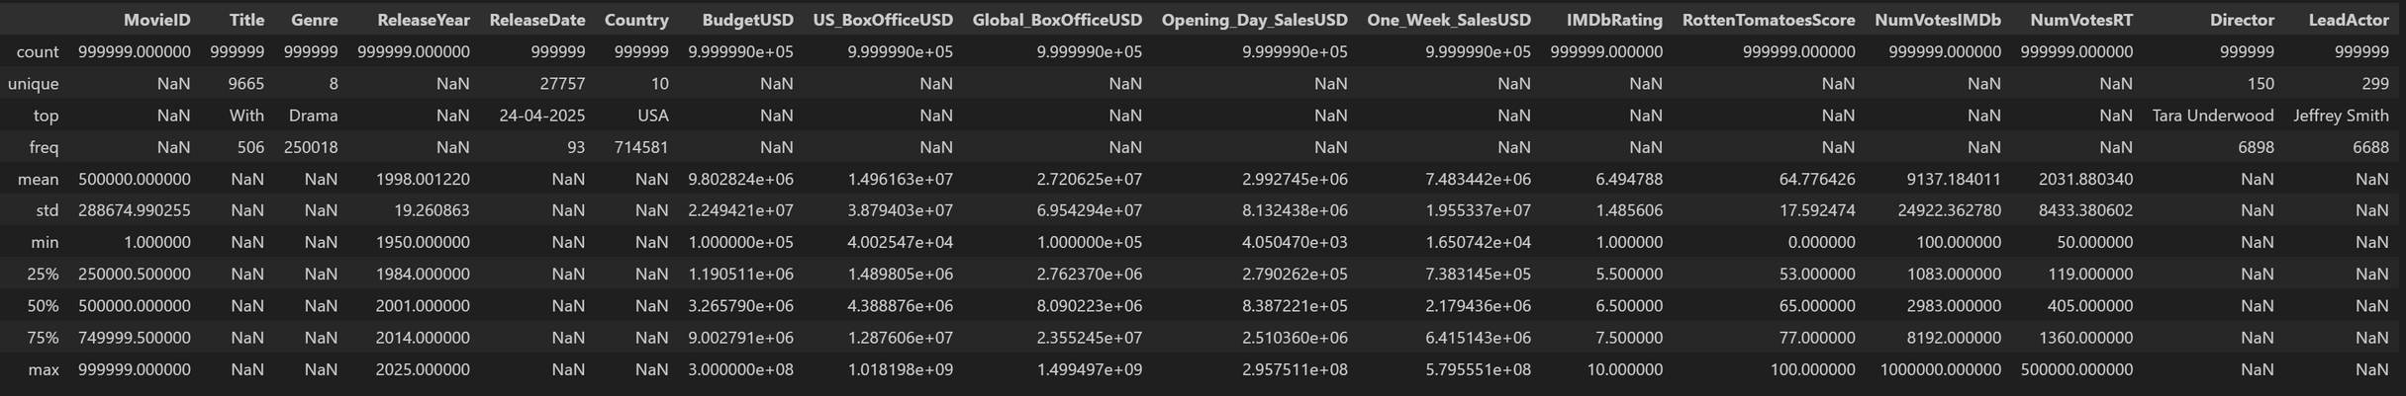
II. QUY TRÌNH THỰC HIỆN
1. Đọc dữ liệu
=> Kết quả:
999,999 phim – giai đoạn 1950–2025
8 thể loại chính → Drama phổ biến nhất
USA chiếm 71% tổng số phim
Ngân sách TB ≈ 9.8 triệu USD, doanh thu toàn cầu TB ≈ 27 triệu USD
IMDb trung bình 6.5, RottenTomatoes ≈ 65%
Xu hướng: phim ngân sách cao → doanh thu lớn
Có sự xuất hiện của các “bom tấn” gây lệch dữ liệu (outlier)

Slide 11



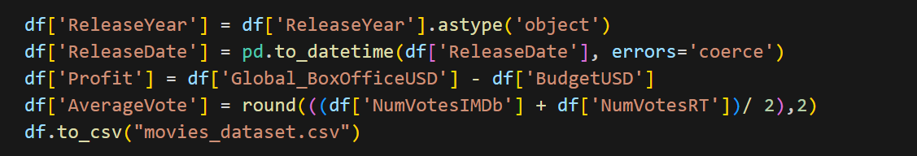
II. QUY TRÌNH THỰC HIỆN
2. Xử lý dữ liệu
Thực thi bằng Python, bao gồm:
Chuyển đổi cột ReleaseYear sang kiểu dữ liệu object
Chuyển đổi cột ReleaseDate sang kiểu dữ liệu datetime
Thêm các cột mới nhằm phục vụ cho phân tích như Profit, Average

Slide 12
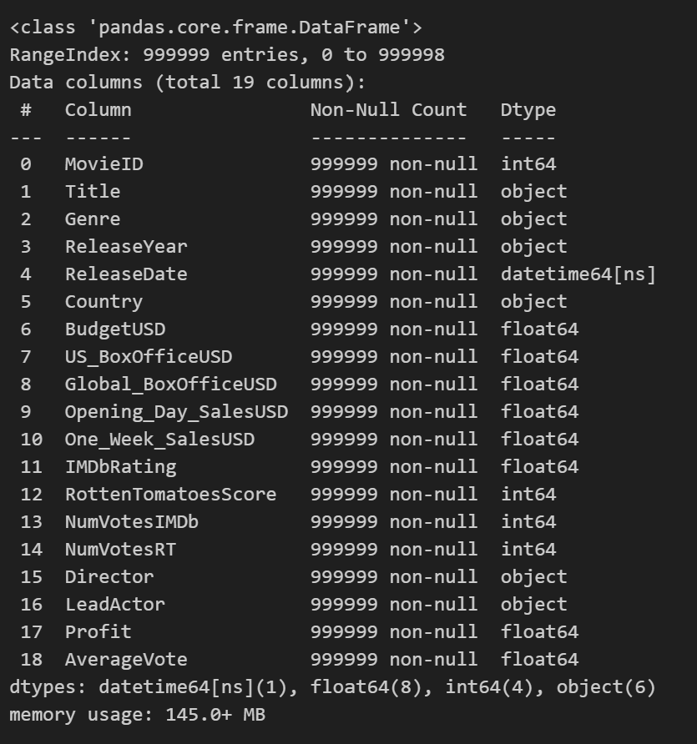

II. QUY TRÌNH THỰC HIỆN
2. Xử lý dữ liệu
Kiểm tra bộ dữ liệu sau khi được xử lý:
=> Kết quả:

Slide 13
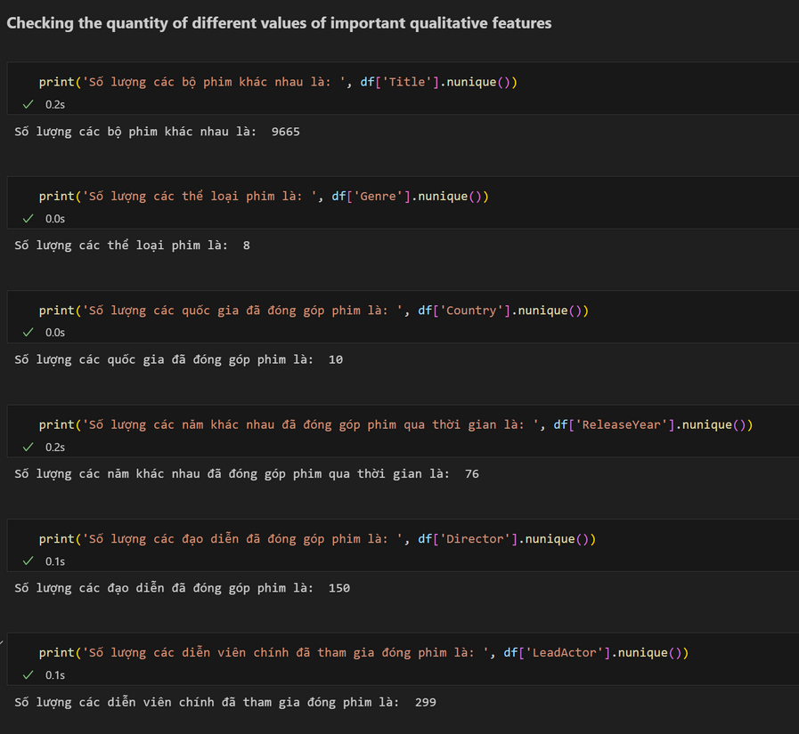
II. QUY TRÌNH THỰC HIỆN
3. Thực hiện EDA (Exploratory Data Analysis) bằng Python
Kiểm tra các biến định tính quan trọng:

Slide 14
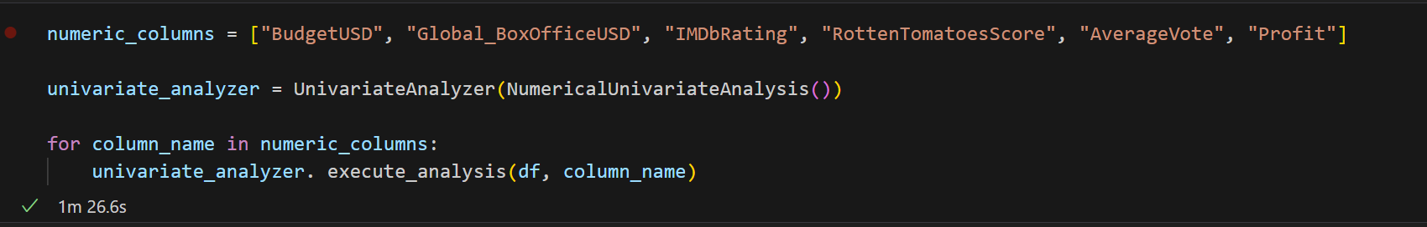
II. QUY TRÌNH THỰC HIỆN
3. Thực hiện EDA (Exploratory Data Analysis) bằng Python
Khám phá sự phân tán của các biến định lượng:

Slide 15
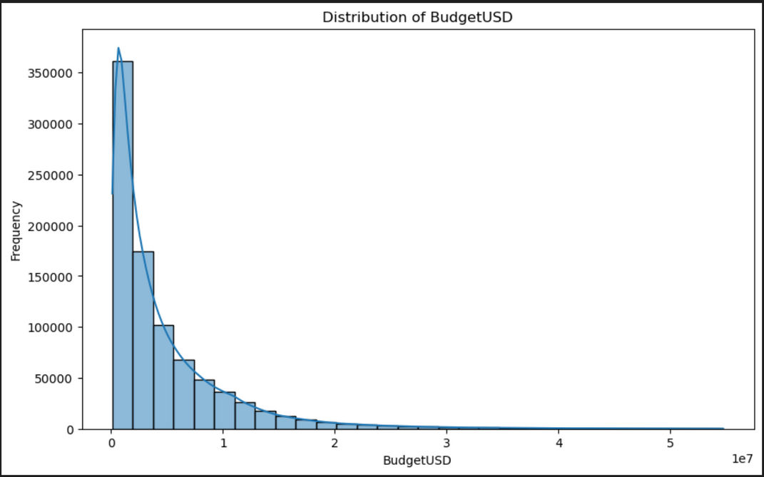
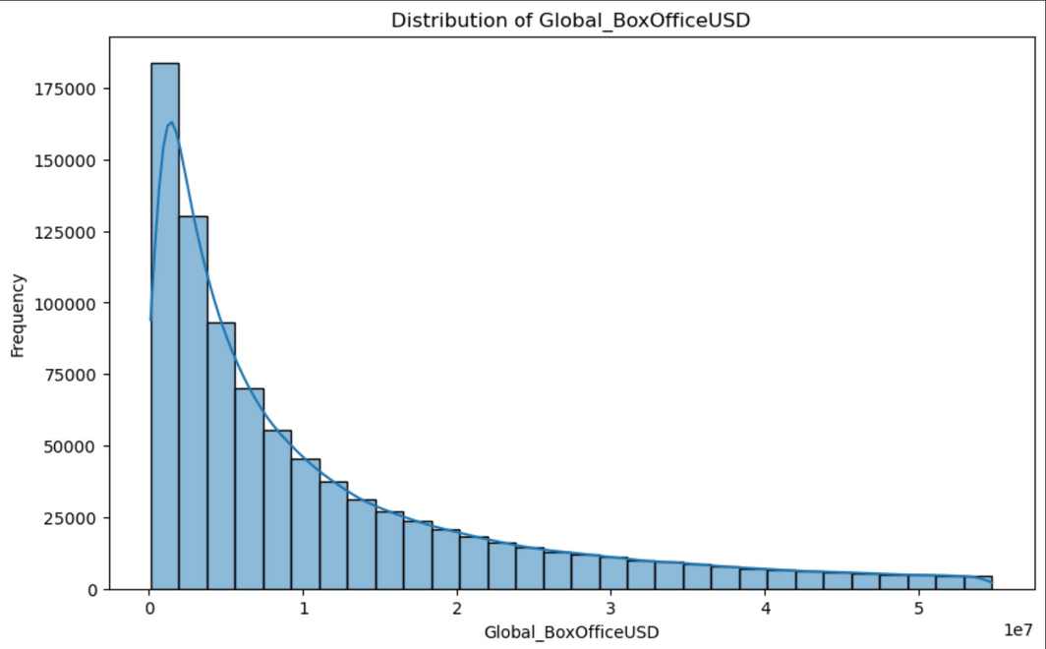
II. QUY TRÌNH THỰC HIỆN
3. Thực hiện EDA (Exploratory Data Analysis) bằng Python
Khám phá sự phân tán của các biến định lượng:
=> Kết quả:

Slide 16
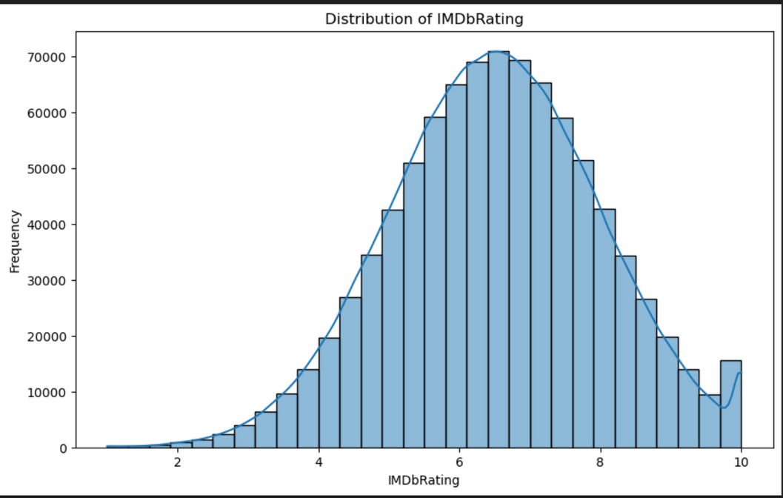
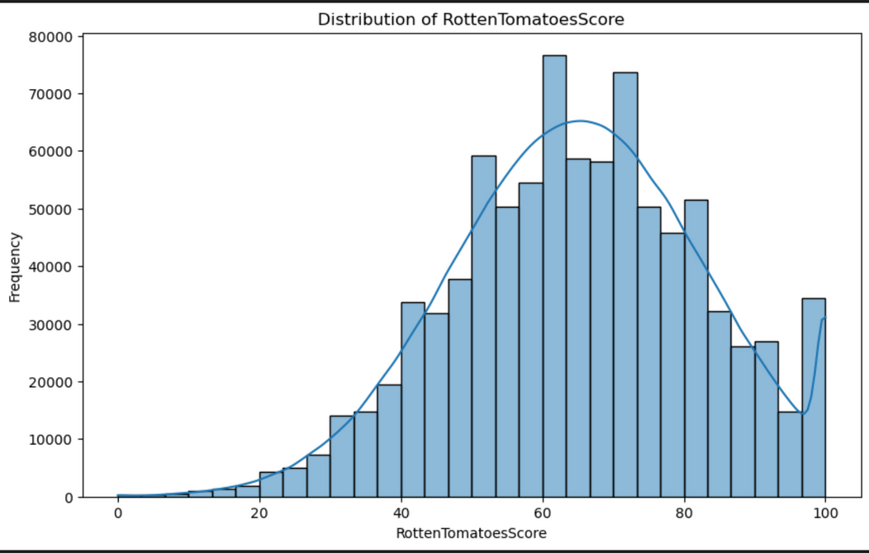
II. QUY TRÌNH THỰC HIỆN
3. Thực hiện EDA (Exploratory Data Analysis) bằng Python
Khám phá sự phân tán của các biến định lượng:
=> Kết quả:

Slide 17
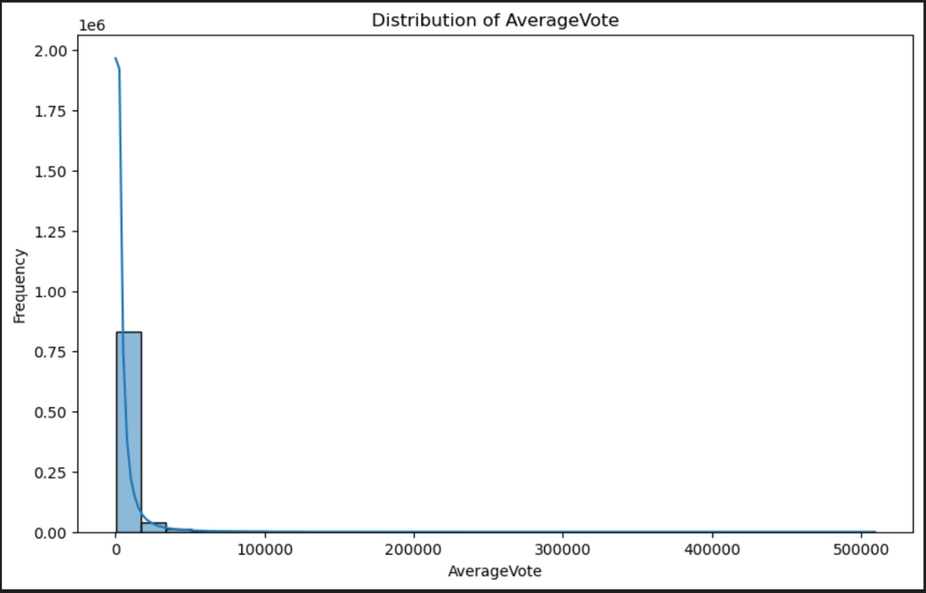
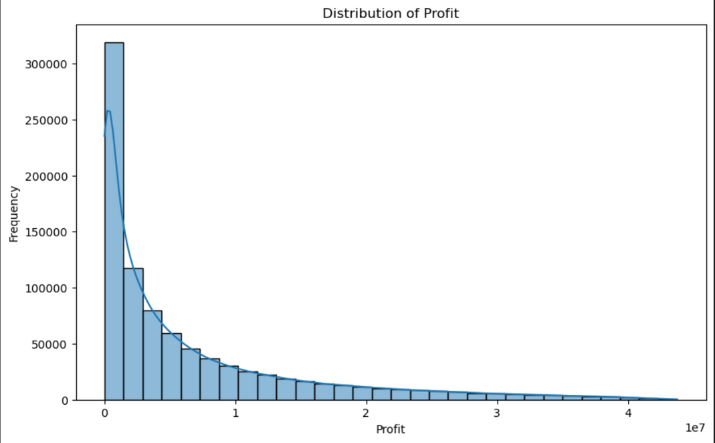
II. QUY TRÌNH THỰC HIỆN
3. Thực hiện EDA (Exploratory Data Analysis) bằng Python
Khám phá sự phân tán của các biến định lượng:
=> Kết quả:

Slide 18
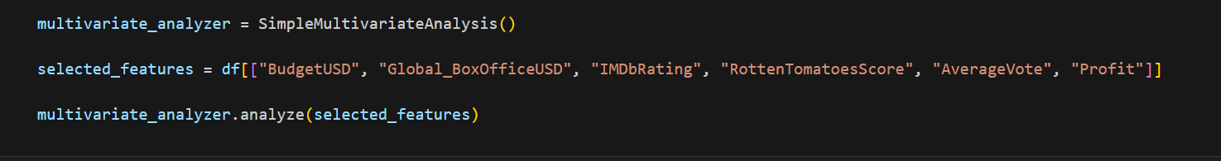
II. QUY TRÌNH THỰC HIỆN
3. Thực hiện EDA (Exploratory Data Analysis) bằng Python
Phân tích mối tương quan (mối quan hệ) giữa các biến số định lượng trong bộ dữ liệu:

Slide 19
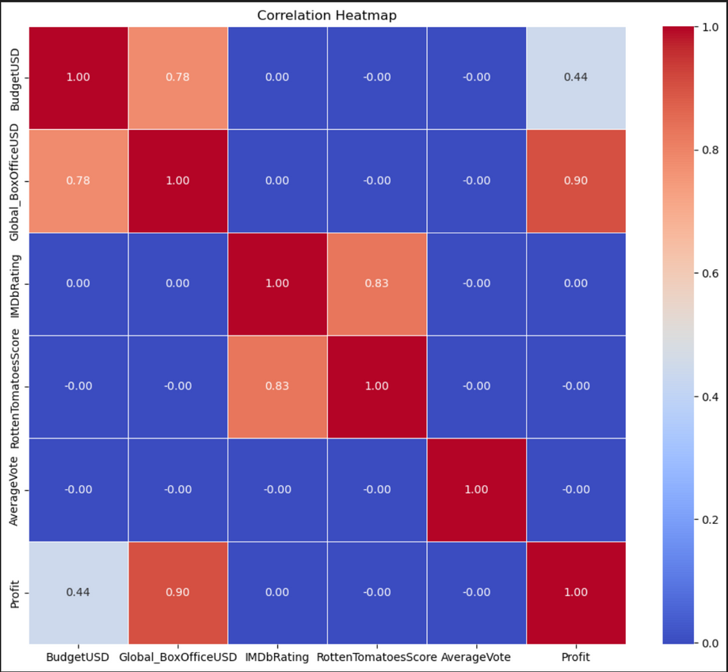
II. QUY TRÌNH THỰC HIỆN
3. Thực hiện EDA (Exploratory Data Analysis) bằng Python
Phân tích mối tương quan (mối quan hệ) giữa các biến số định lượng trong bộ dữ liệu:
=> Kết quả:

Slide 20
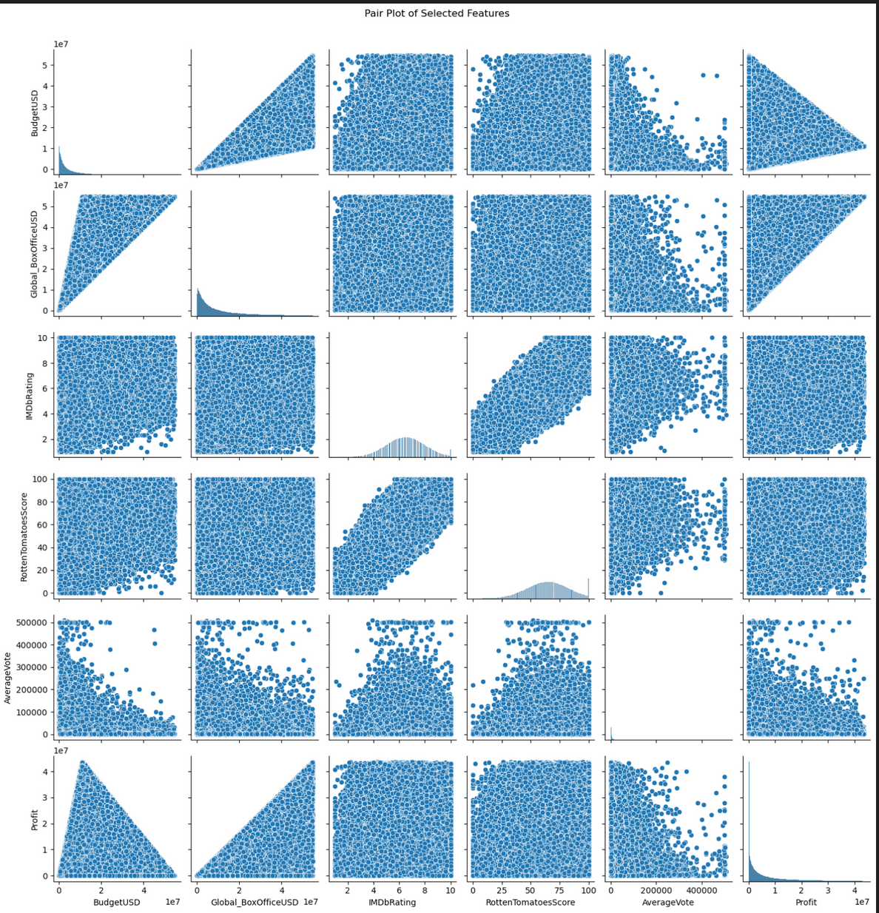
II. QUY TRÌNH THỰC HIỆN
3. Thực hiện EDA (Exploratory Data Analysis) bằng Python
Phân tích mối tương quan (mối quan hệ) giữa các biến số định lượng trong bộ dữ liệu:
=> Kết quả:

Slide 21
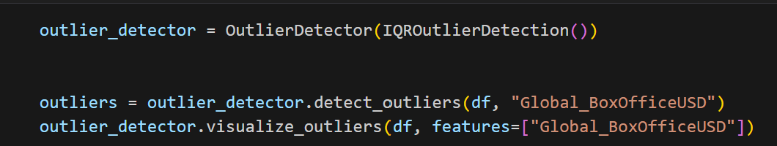
II. QUY TRÌNH THỰC HIỆN
3. Thực hiện EDA (Exploratory Data Analysis) bằng Python
Phát hiện giá trị ngoại vi bằng phương pháp Outlier cho thuộc tính doanh thu toàn cầu (Global_BoxOfficeUSD):

Slide 22
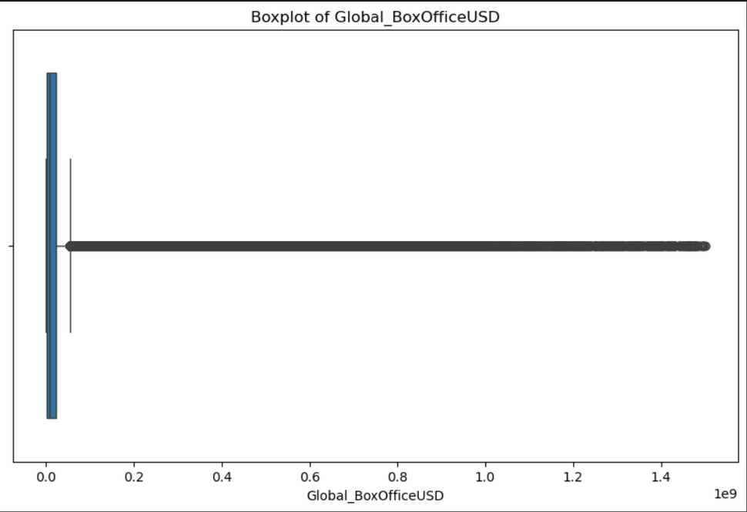
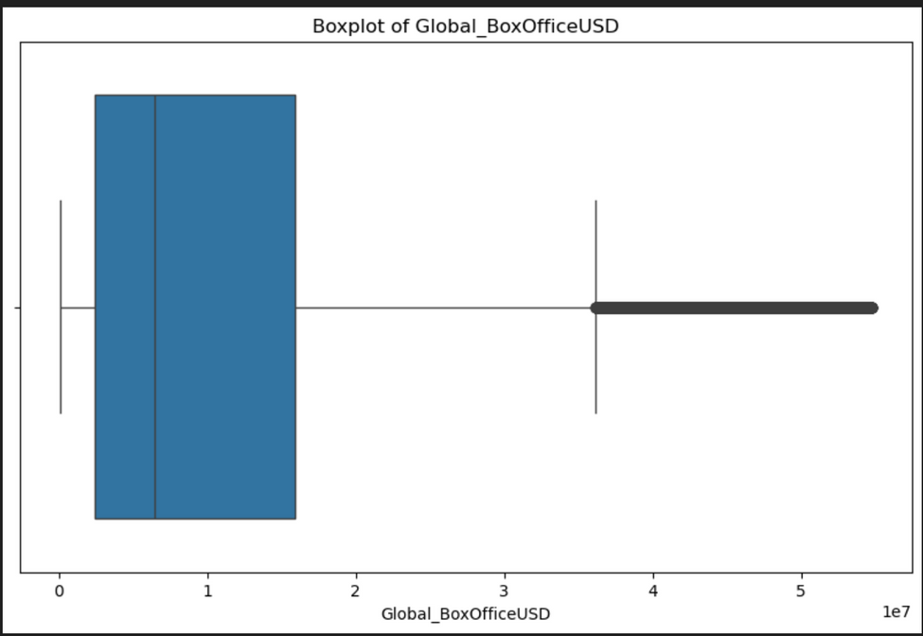
II. QUY TRÌNH THỰC HIỆN
3. Thực hiện EDA (Exploratory Data Analysis) bằng Python
Phát hiện giá trị ngoại vi bằng phương pháp Outlier cho thuộc tính doanh thu toàn cầu (Global_BoxOfficeUSD):
=> Kết quả:

Slide 23
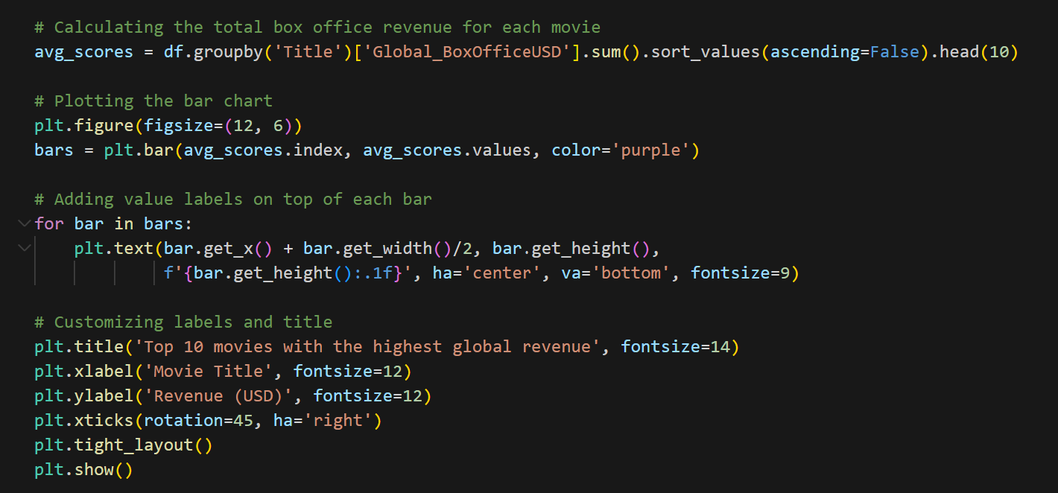
II. QUY TRÌNH THỰC HIỆN
4. Thực hiện ‘Data Visualization & Insights’
Phân tích theo tên phim, thể loại phim:
- Thực hiện bằng Python:
+ Tìm ra 10 bộ phim có doanh thu toàn cầu cao nhất:

Slide 24
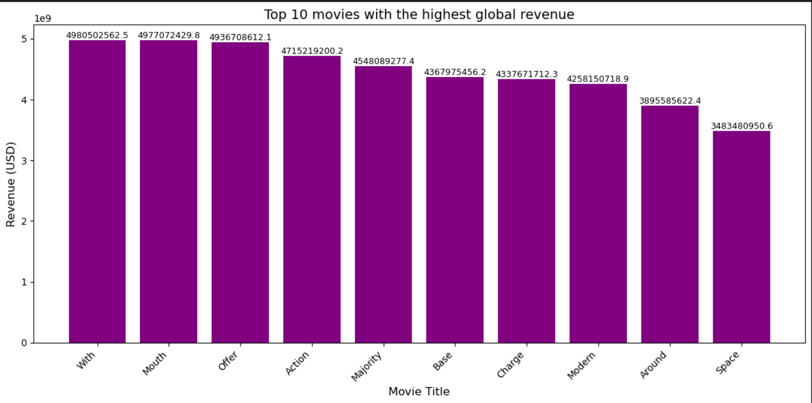
II. QUY TRÌNH THỰC HIỆN
4. Thực hiện ‘Data Visualization & Insights’
Phân tích theo tên phim, thể loại phim:
- Thực hiện bằng Python:
+ Tìm ra 10 bộ phim có doanh thu toàn cầu cao nhất:
=> Kết quả:

Slide 25
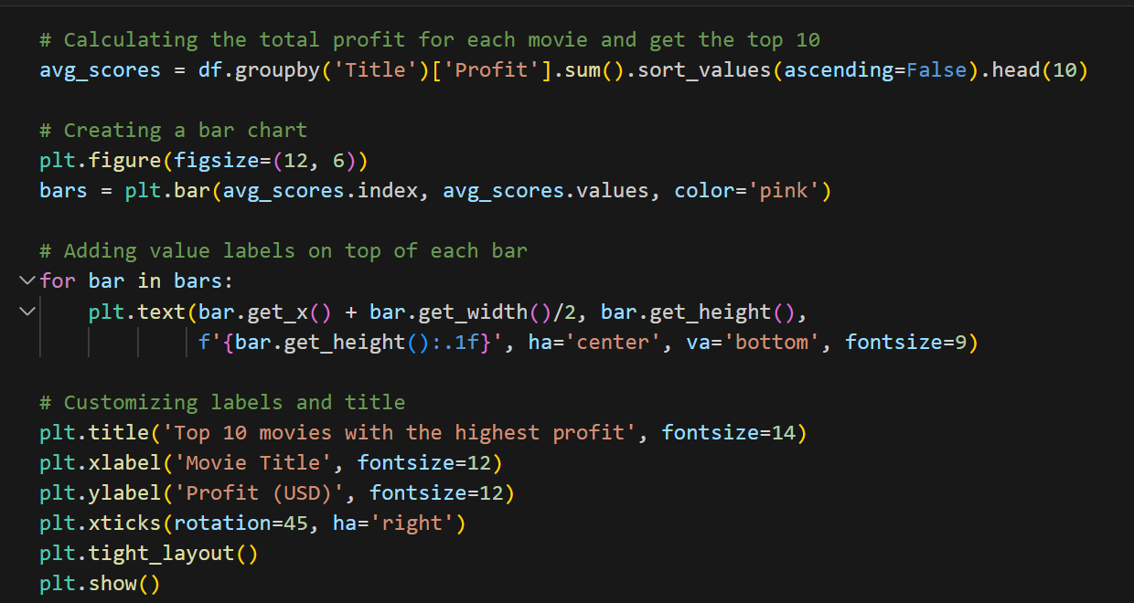
II. QUY TRÌNH THỰC HIỆN
4. Thực hiện ‘Data Visualization & Insights’
Phân tích theo tên phim, thể loại phim:
- Thực hiện bằng Python:
+ Tìm ra 10 bộ phim có lợi nhuận cao nhất:

Slide 26
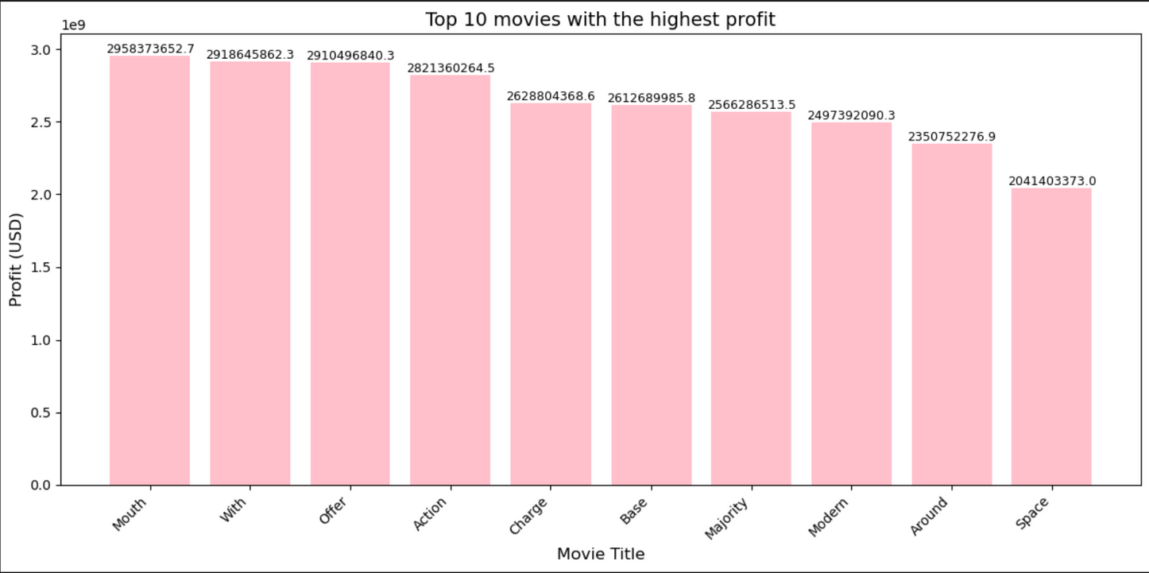
II. QUY TRÌNH THỰC HIỆN
4. Thực hiện ‘Data Visualization & Insights’
Phân tích theo tên phim, thể loại phim:
- Thực hiện bằng Python:
+ Tìm ra 10 bộ phim có lợi nhuận cao nhất:
=> Kết quả:

Slide 27
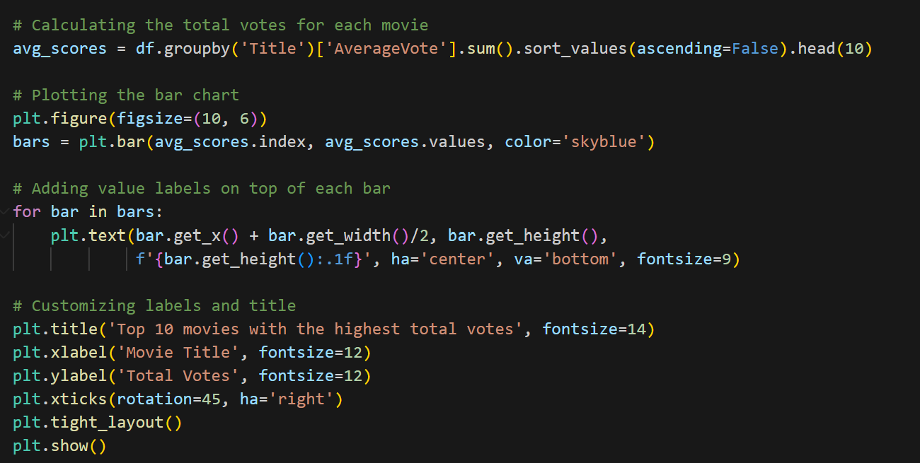
II. QUY TRÌNH THỰC HIỆN
4. Thực hiện ‘Data Visualization & Insights’
Phân tích theo tên phim, thể loại phim:
- Thực hiện bằng Python:
+ Tìm ra 10 bộ phim có tổng số lượng bình chọn cao nhất:

Slide 28
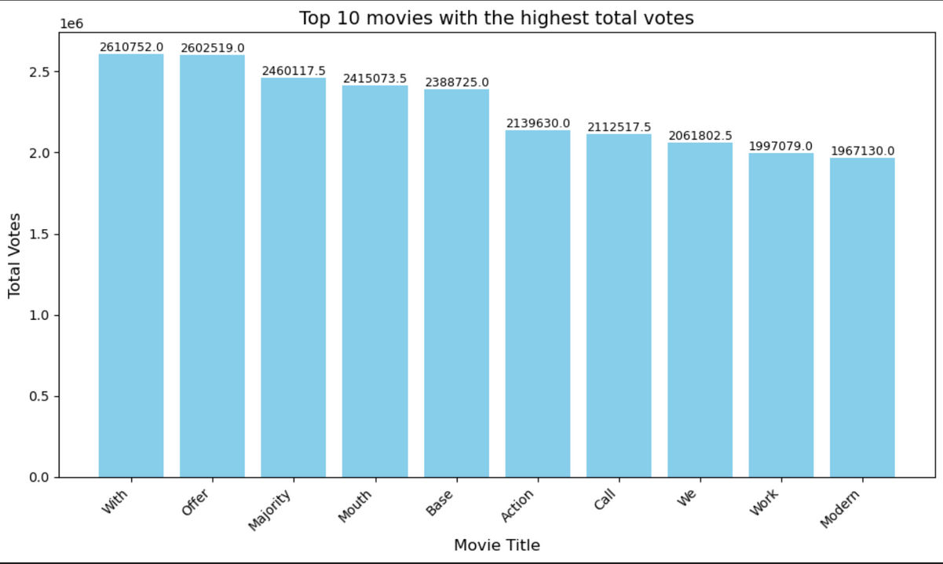
II. QUY TRÌNH THỰC HIỆN
4. Thực hiện ‘Data Visualization & Insights’
Phân tích theo tên phim, thể loại phim:
- Thực hiện bằng Python:
+ Tìm ra 10 bộ phim có tổng số lượng bình chọn cao nhất:
=> Kết quả:

Slide 29
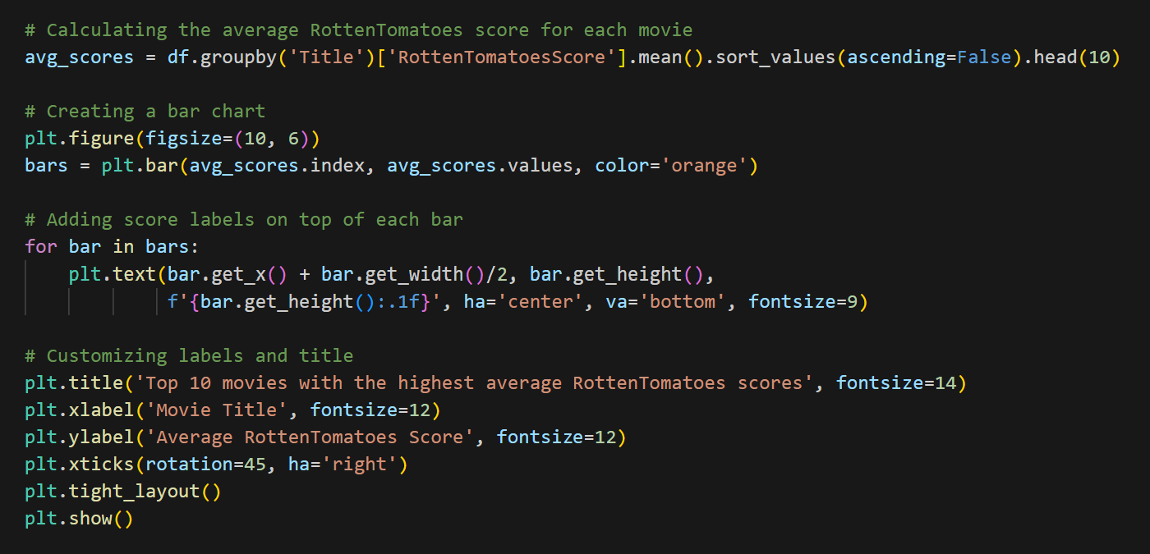
II. QUY TRÌNH THỰC HIỆN
4. Thực hiện ‘Data Visualization & Insights’
Phân tích theo tên phim, thể loại phim:
- Thực hiện bằng Python:
+ Tìm ra 10 bộ phim có số điểm RottenTomatoes cao nhất:

Slide 30
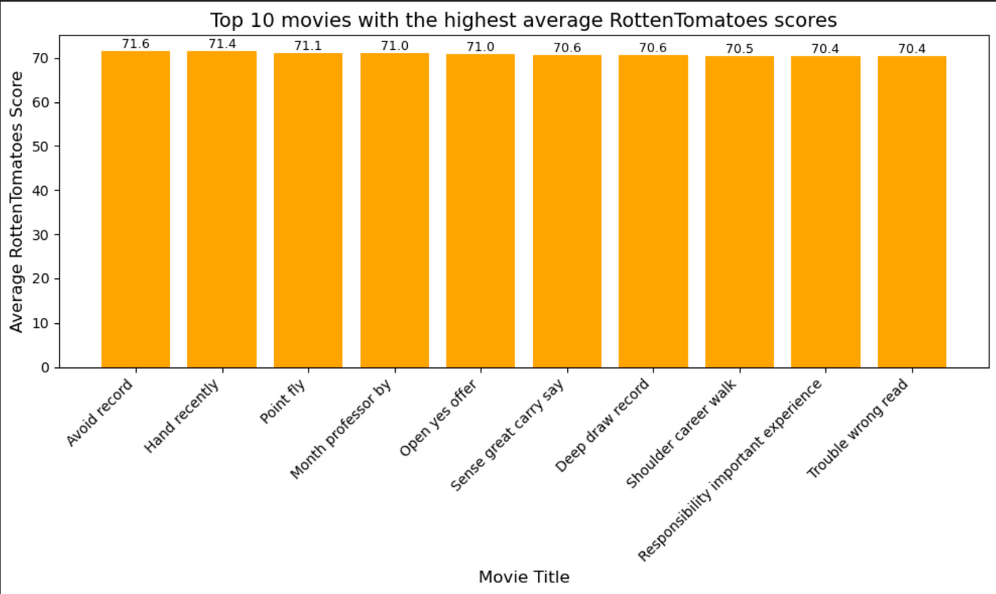
II. QUY TRÌNH THỰC HIỆN
4. Thực hiện ‘Data Visualization & Insights’
Phân tích theo tên phim, thể loại phim:
- Thực hiện bằng Python:
+ Tìm ra 10 bộ phim có số điểm RottenTomatoes cao nhất:
=> Kết quả:

Slide 31
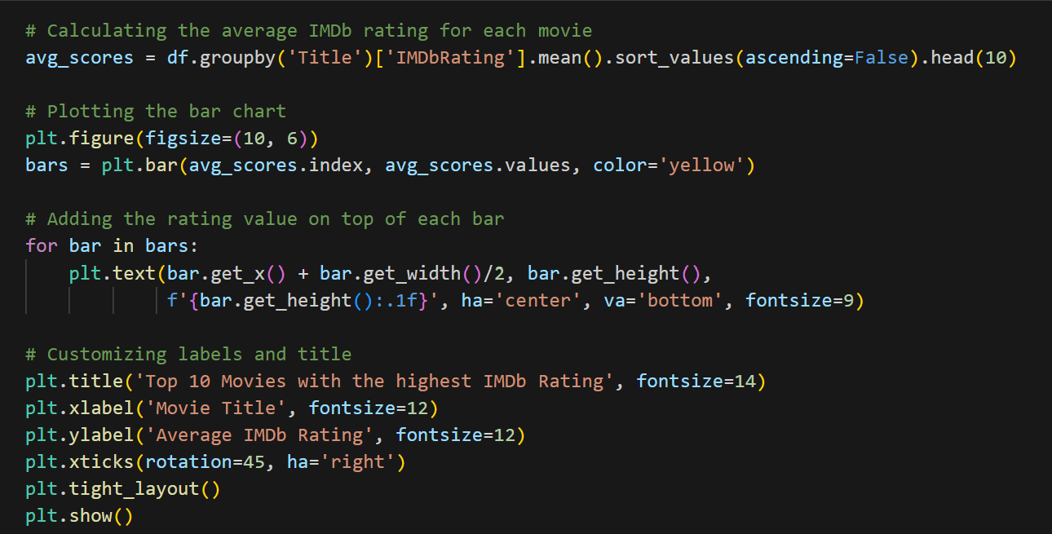
II. QUY TRÌNH THỰC HIỆN
4. Thực hiện ‘Data Visualization & Insights’
Phân tích theo tên phim, thể loại phim:
- Thực hiện bằng Python:
+ Tìm ra 10 bộ phim có số điểm IMDbRating cao nhất:

Slide 32
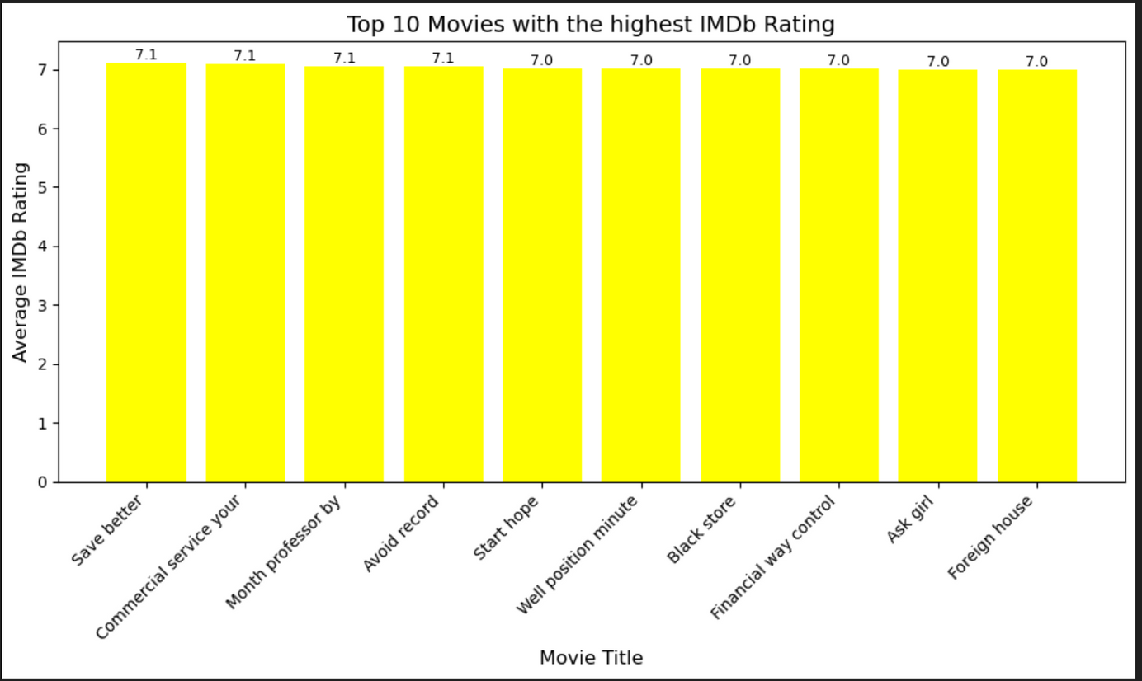
II. QUY TRÌNH THỰC HIỆN
4. Thực hiện ‘Data Visualization & Insights’
Phân tích theo tên phim, thể loại phim:
- Thực hiện bằng Python:
+ Tìm ra 10 bộ phim có số điểm IMDbRating cao nhất:
=> Kết quả:

Slide 33
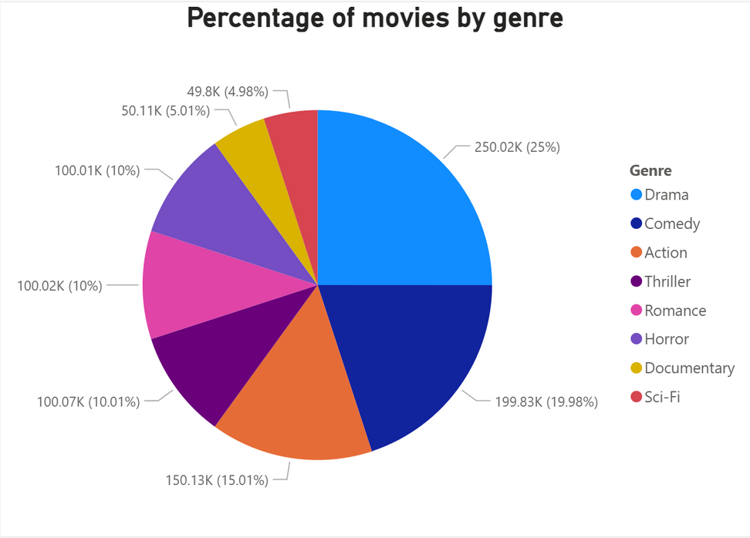
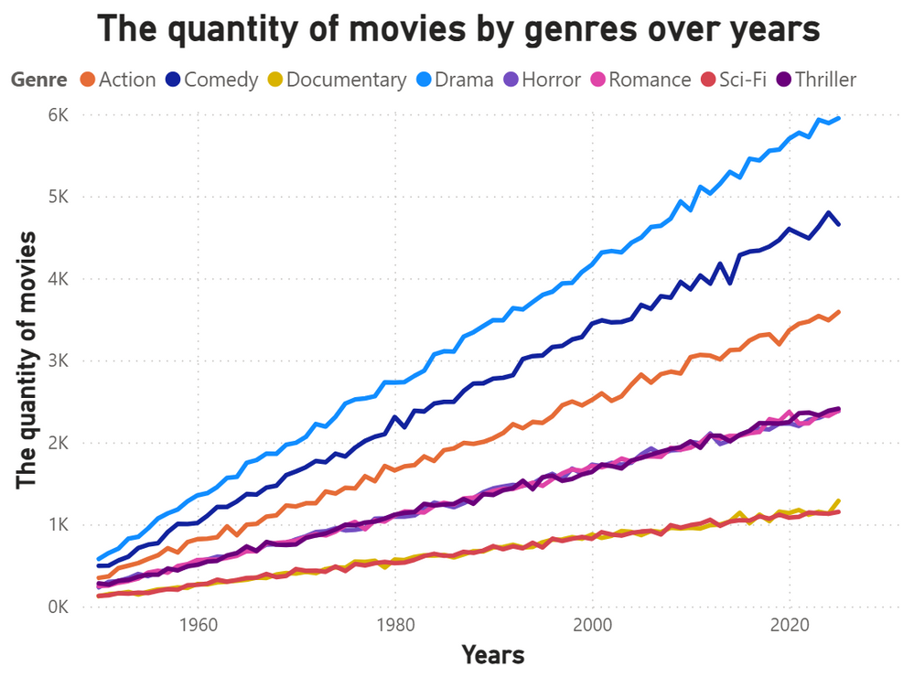
II. QUY TRÌNH THỰC HIỆN
4. Thực hiện ‘Data Visualization & Insights’
Phân tích theo tên phim, thể loại phim:
- Thực hiện bằng Power BI:
+ Tỉ lệ phần trăm số lượng các bộ phim theo thể loại và số lượng các bộ phim theo thể loại qua các năm:

Slide 34
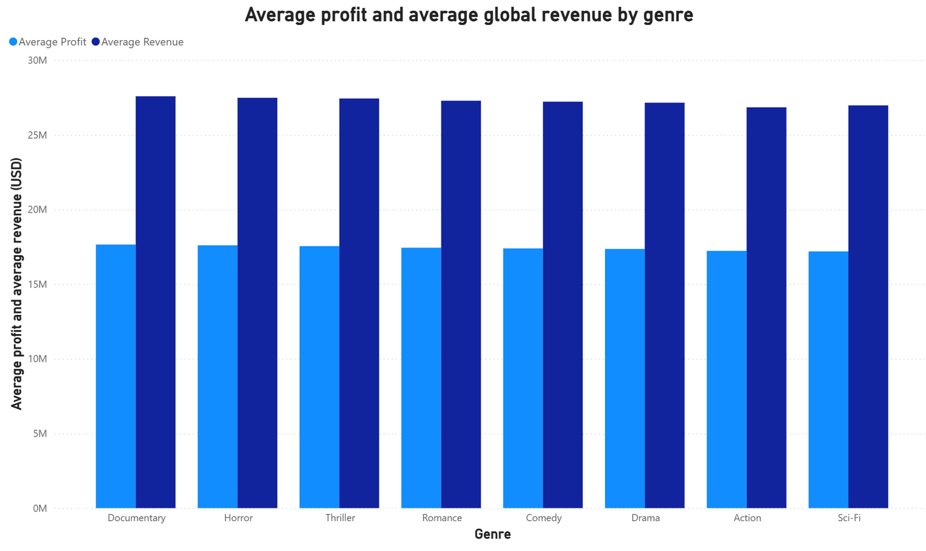
II. QUY TRÌNH THỰC HIỆN
4. Thực hiện ‘Data Visualization & Insights’
Phân tích theo tên phim, thể loại phim:
- Thực hiện bằng Power BI:
+ Lợi nhuận và doanh thu trung bình của các thể loại phim:

Slide 35
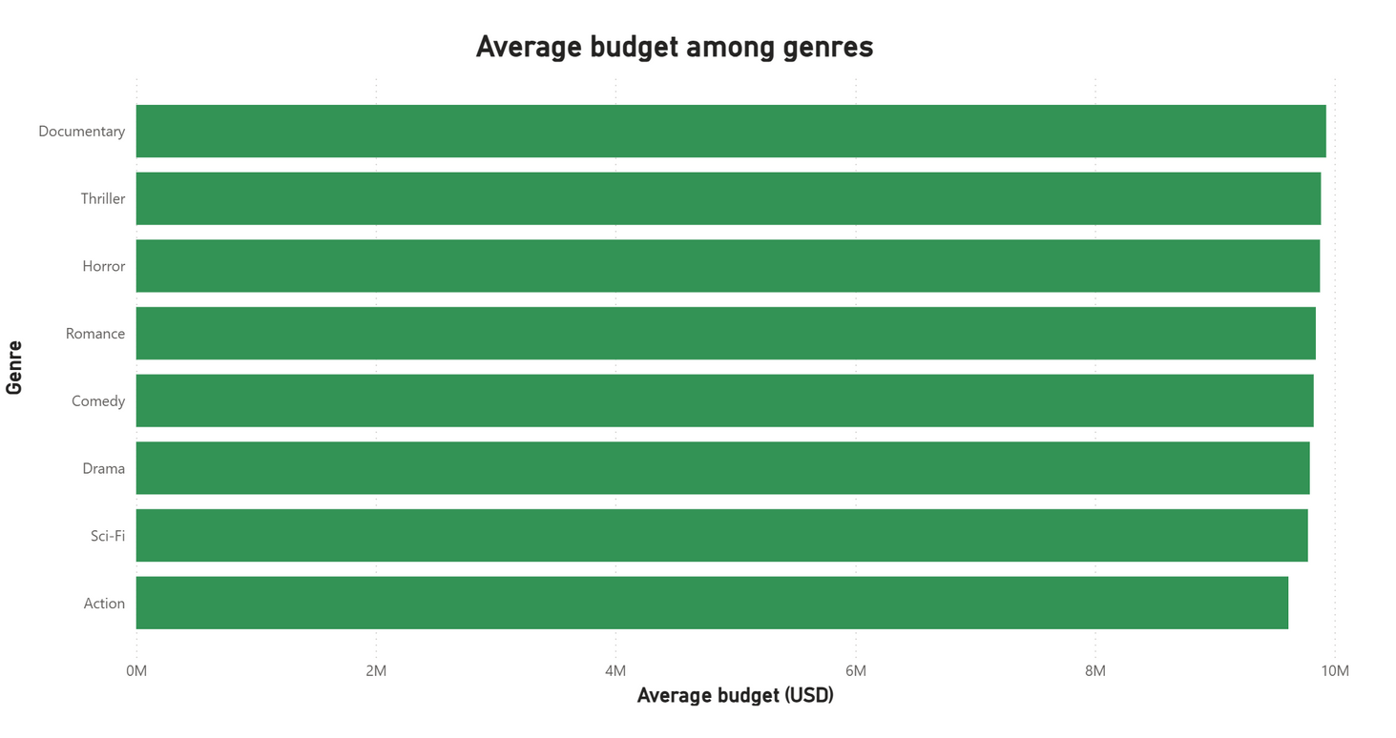
II. QUY TRÌNH THỰC HIỆN
4. Thực hiện ‘Data Visualization & Insights’
Phân tích theo tên phim, thể loại phim:
- Thực hiện bằng Power BI:
+ Ngân sách trung bình của các thể loại phim:

Slide 36
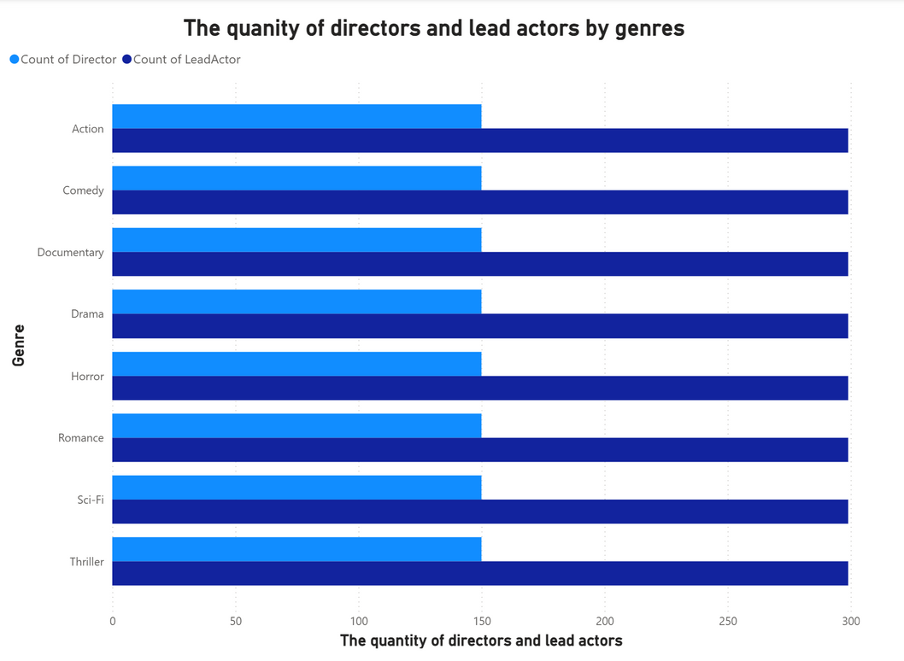
II. QUY TRÌNH THỰC HIỆN
4. Thực hiện ‘Data Visualization & Insights’
Phân tích theo tên phim, thể loại phim:
- Thực hiện bằng Power BI:
+ Tổng số lượng các đạo diễn và diễn viên chính của các thể loại phim:

Slide 37
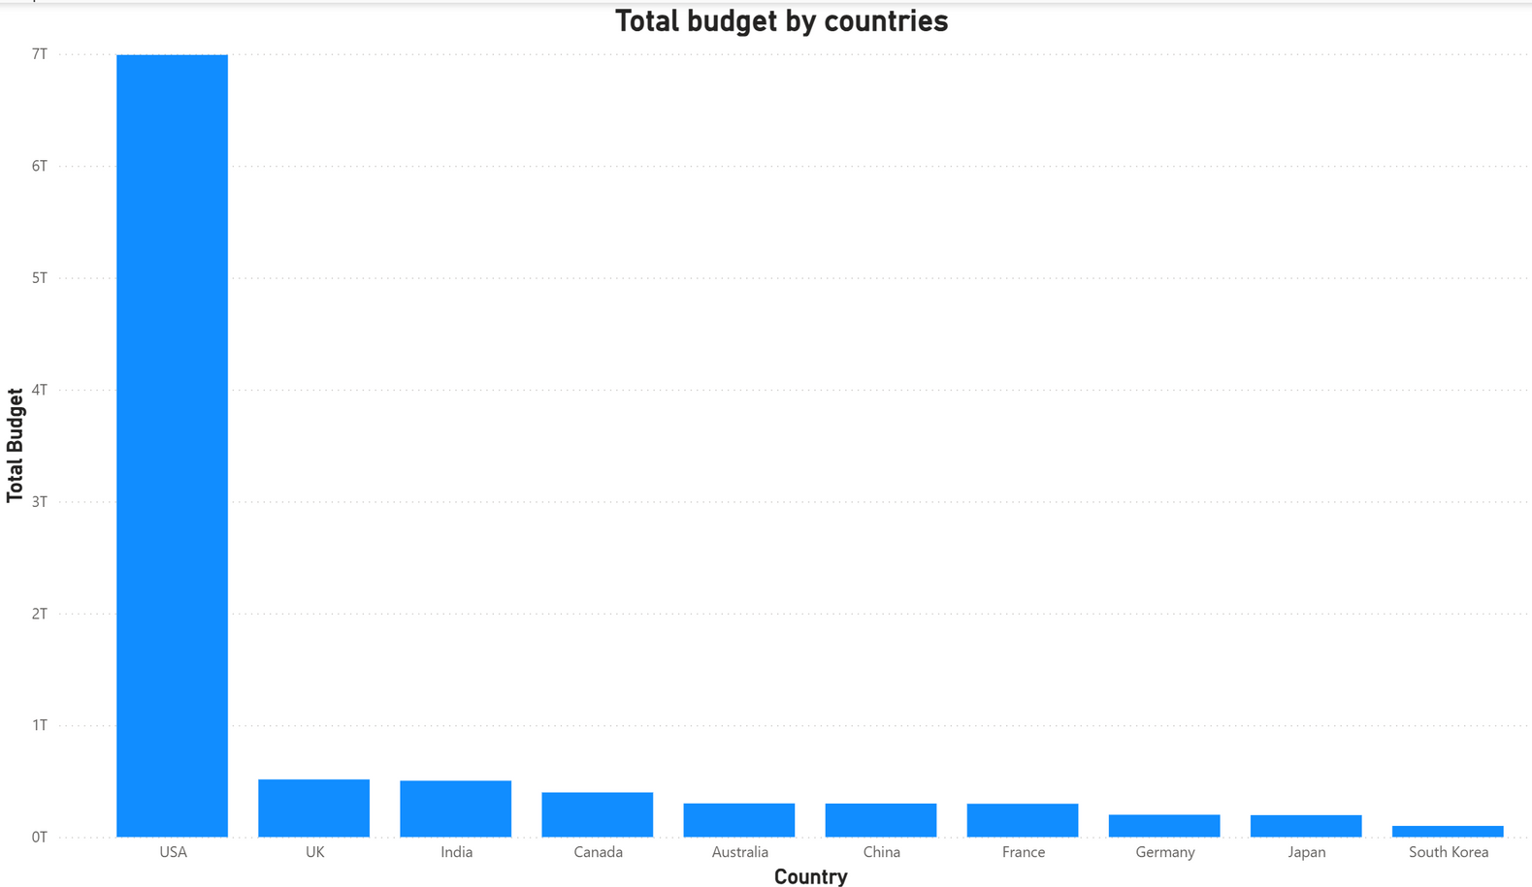
II. QUY TRÌNH THỰC HIỆN
4. Thực hiện ‘Data Visualization & Insights’
Phân tích theo các quốc gia sản xuất phim: Thực hiện bằng Power BI:
- Tổng ngân sách làm phim của các quốc gia:

Slide 38
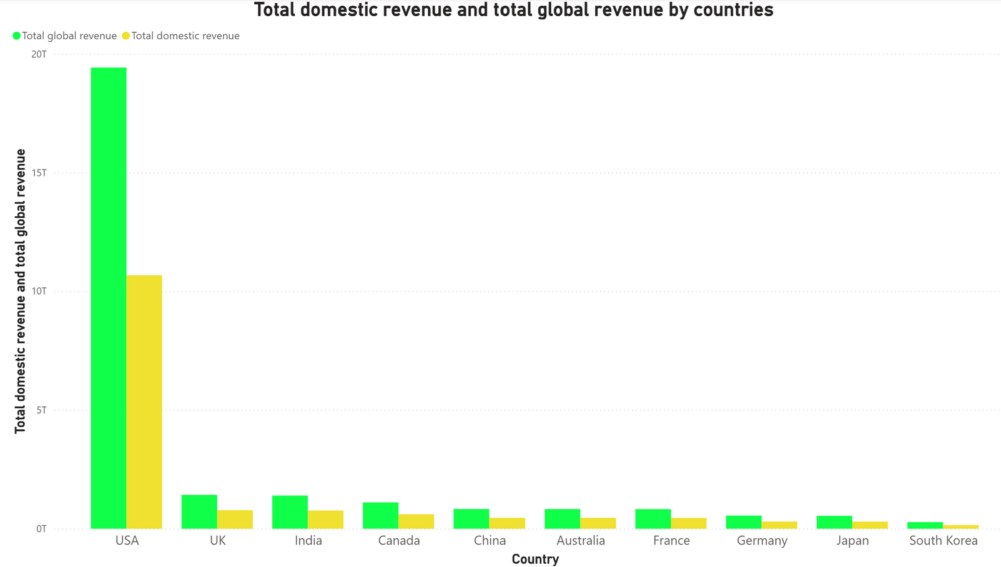
II. QUY TRÌNH THỰC HIỆN
4. Thực hiện ‘Data Visualization & Insights’
Phân tích theo các quốc gia sản xuất phim: Thực hiện bằng Power BI:
- Tổng doanh thu trong nước và doanh thu toàn cầu của các quốc gia:

Slide 39
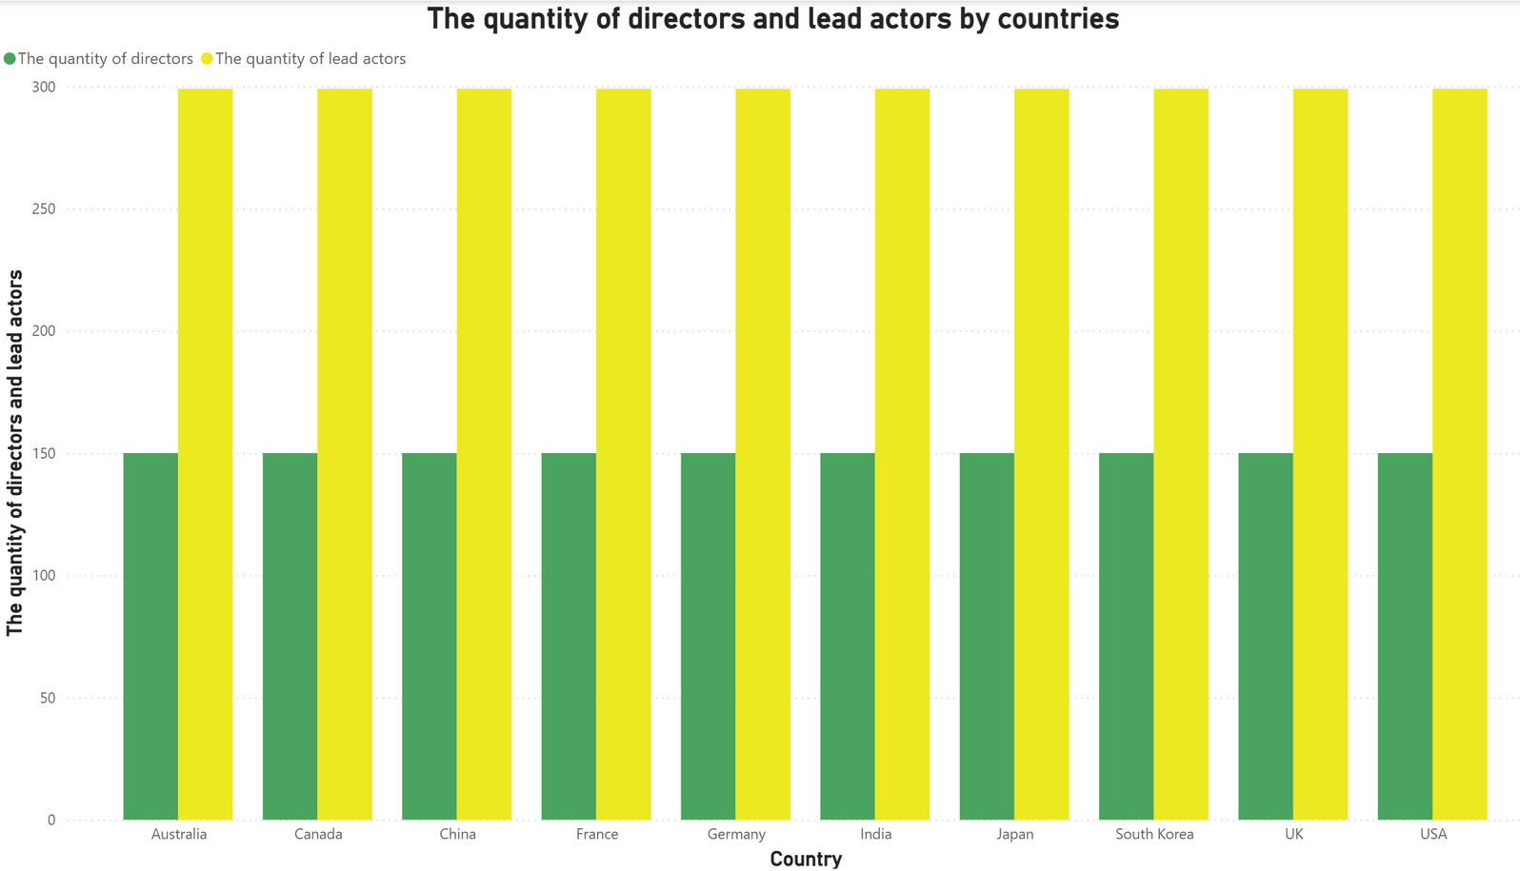
II. QUY TRÌNH THỰC HIỆN
4. Thực hiện ‘Data Visualization & Insights’
Phân tích theo các quốc gia sản xuất phim: Thực hiện bằng Power BI:
- Tổng số lượng đạo diễn và diễn viên chính của các quốc gia:

Slide 40
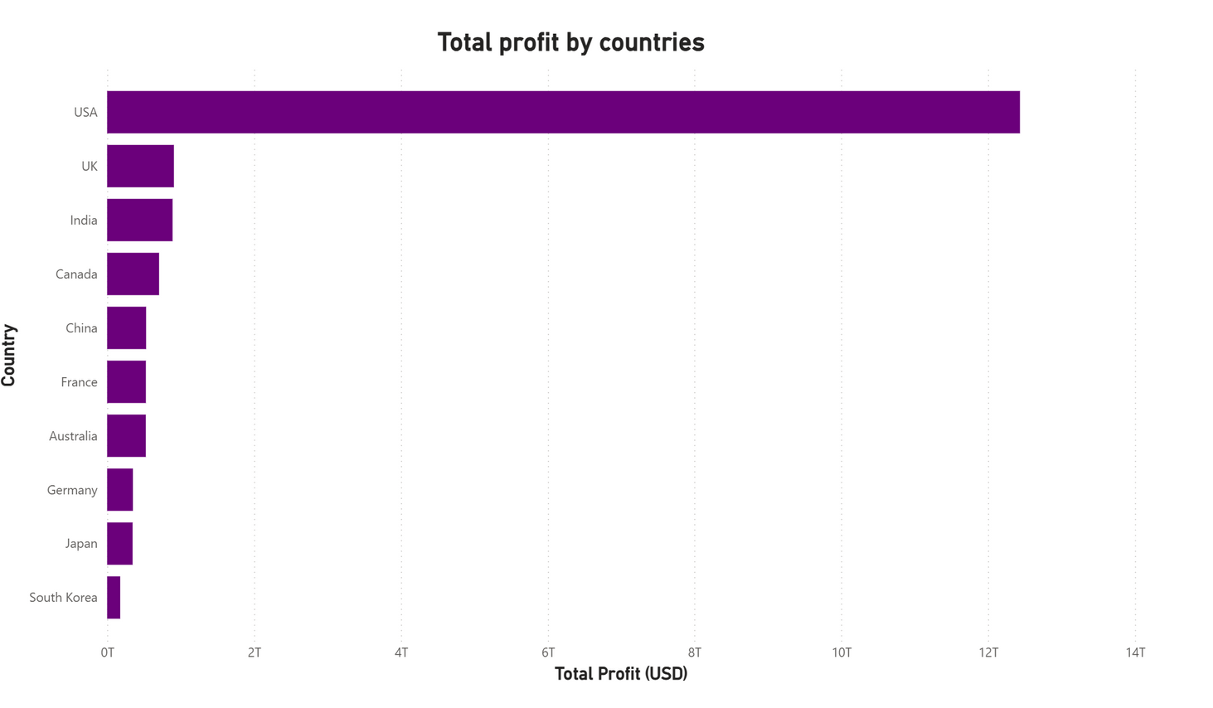
II. QUY TRÌNH THỰC HIỆN
4. Thực hiện ‘Data Visualization & Insights’
Phân tích theo các quốc gia sản xuất phim: Thực hiện bằng Power BI:
- Tổng lợi nhuận làm phim của các quốc gia:

Slide 41
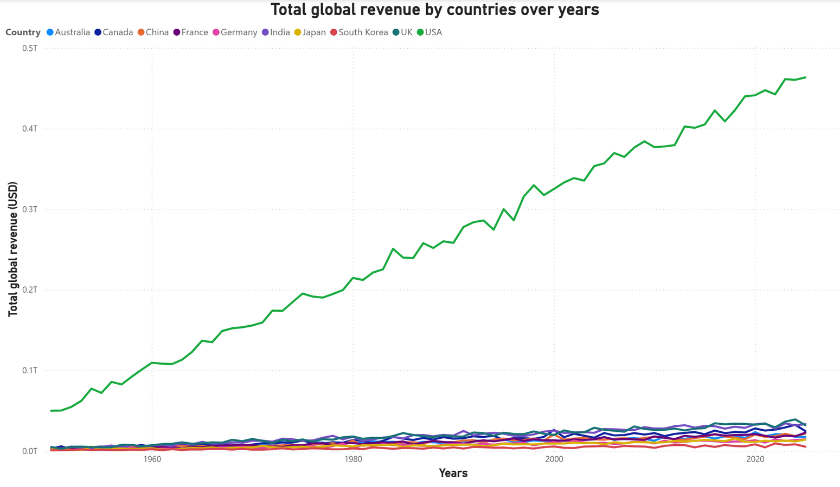
II. QUY TRÌNH THỰC HIỆN
4. Thực hiện ‘Data Visualization & Insights’
Phân tích theo các quốc gia sản xuất phim: Thực hiện bằng Power BI:
- Tổng doanh thu làm phim của các quốc gia qua các năm:

Slide 42
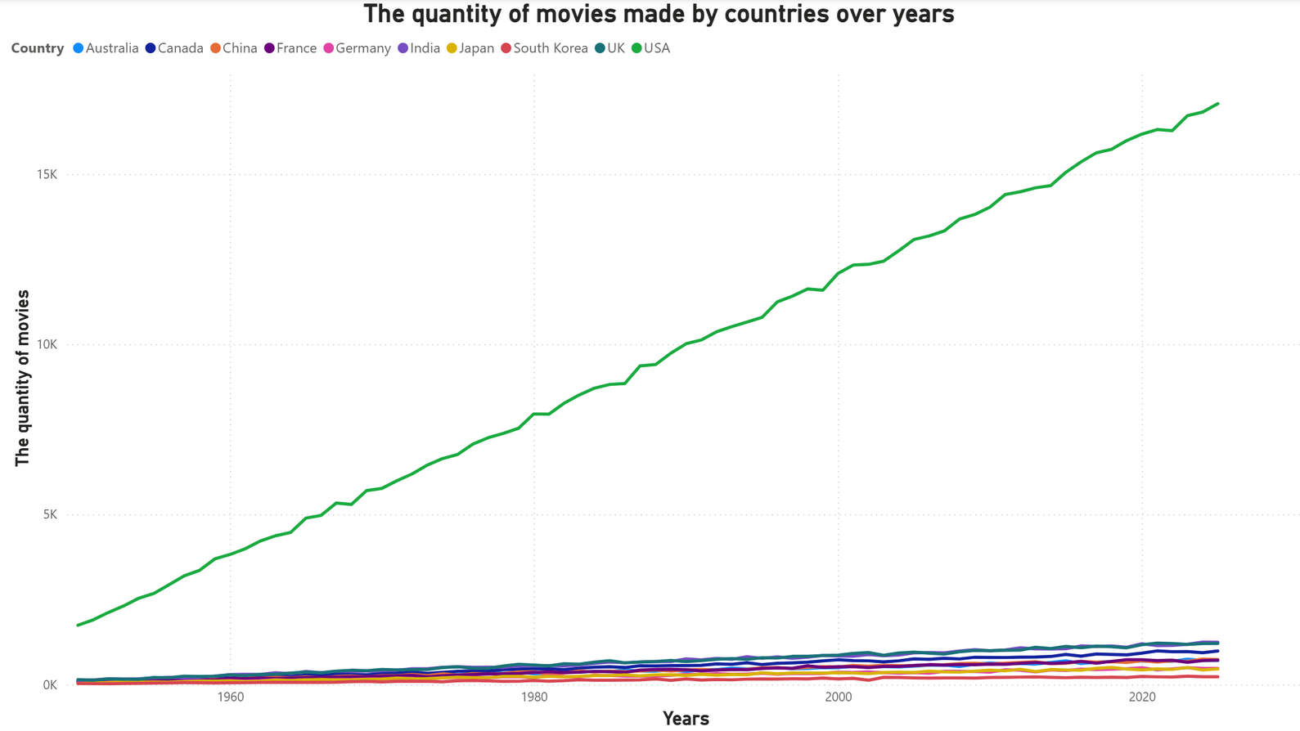
II. QUY TRÌNH THỰC HIỆN
4. Thực hiện ‘Data Visualization & Insights’
Phân tích theo các quốc gia sản xuất phim: Thực hiện bằng Power BI:
- Tổng số lượng bộ phim được làm ra bởi các quốc gia qua các năm:

Slide 43
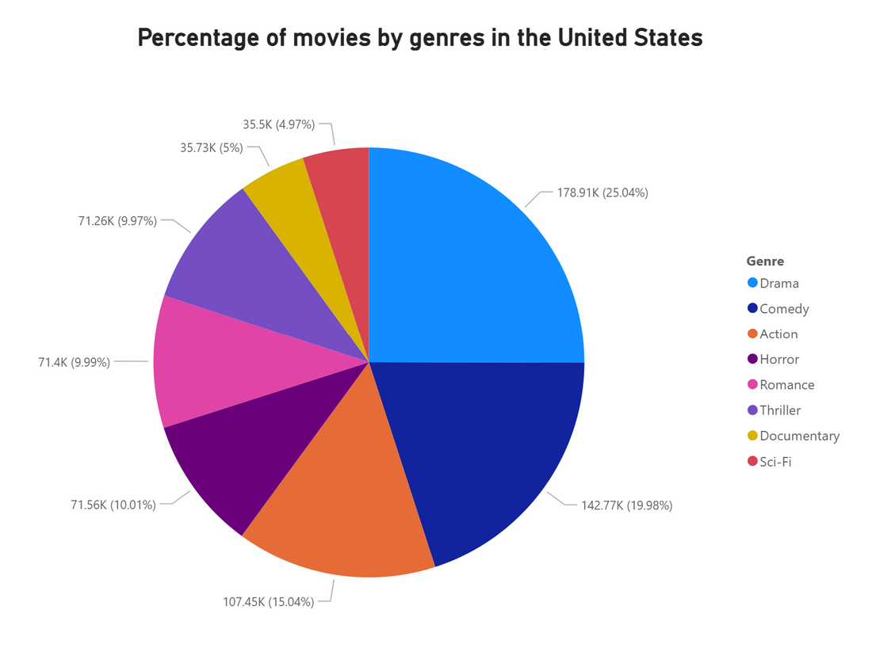
II. QUY TRÌNH THỰC HIỆN
4. Thực hiện ‘Data Visualization & Insights’
Phân tích theo các quốc gia sản xuất phim: Thực hiện bằng Power BI:
- Tỉ lệ phần trăm số lượng các bộ phim theo thể loại của nước Mỹ (USA):

Slide 44
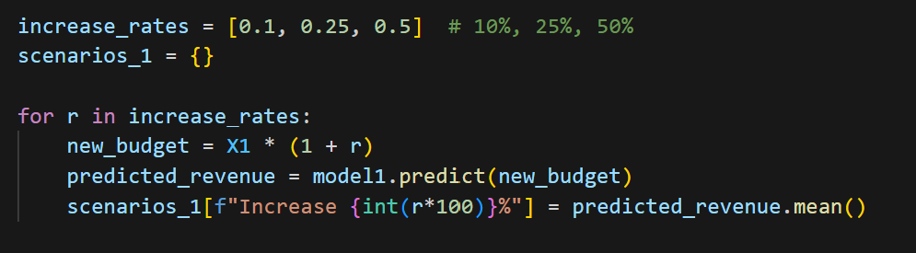
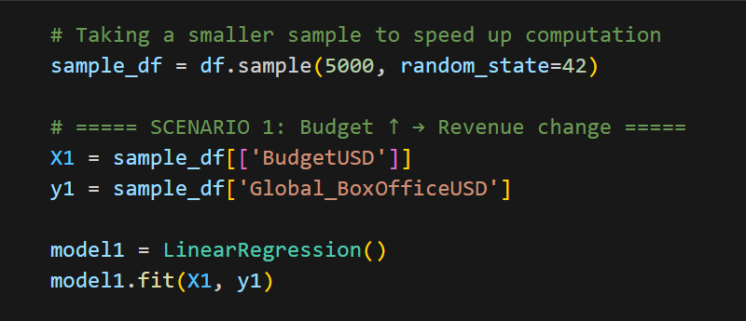
II. QUY TRÌNH THỰC HIỆN
5. Vận dụng ‘What-if Analysis’:
Sử dụng phương pháp ‘model LinearRegression’ để dự đoán doanh thu dựa trên ngân sách:

Slide 45
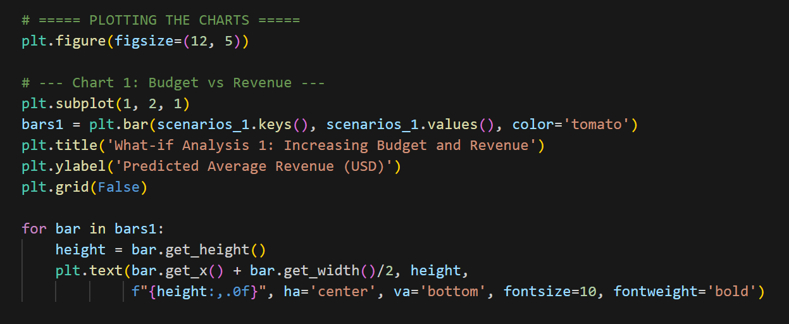
II. QUY TRÌNH THỰC HIỆN
5. Vận dụng ‘What-if Analysis’:
Sử dụng phương pháp ‘model LinearRegression’ để dự đoán doanh thu dựa trên ngân sách:

Slide 46
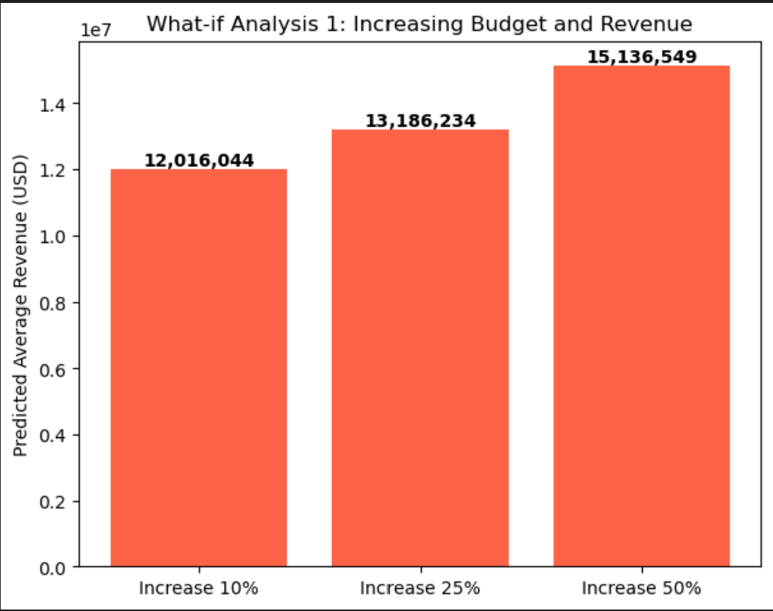
II. QUY TRÌNH THỰC HIỆN
5. Vận dụng ‘What-if Analysis’:
Sử dụng phương pháp ‘model LinearRegression’ để dự đoán doanh thu dựa trên ngân sách:
=> Kết quả:

Slide 47
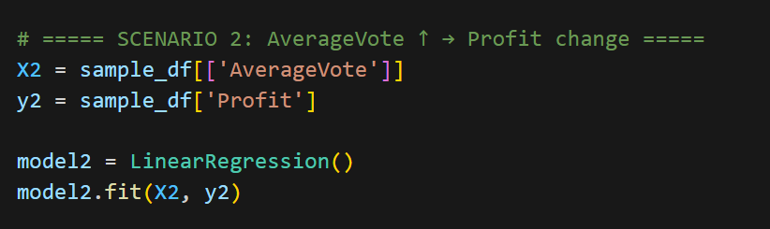
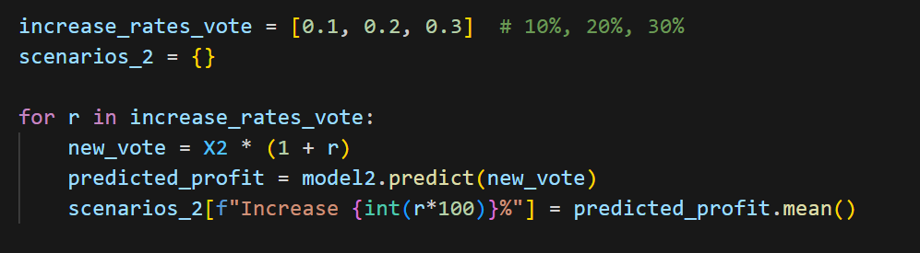
II. QUY TRÌNH THỰC HIỆN
5. Vận dụng ‘What-if Analysis’:
Sử dụng phương pháp ‘model LinearRegression’ để dự đoán lợi nhuận dựa trên tổng số lượng bình chọn của khán giả:

Slide 48
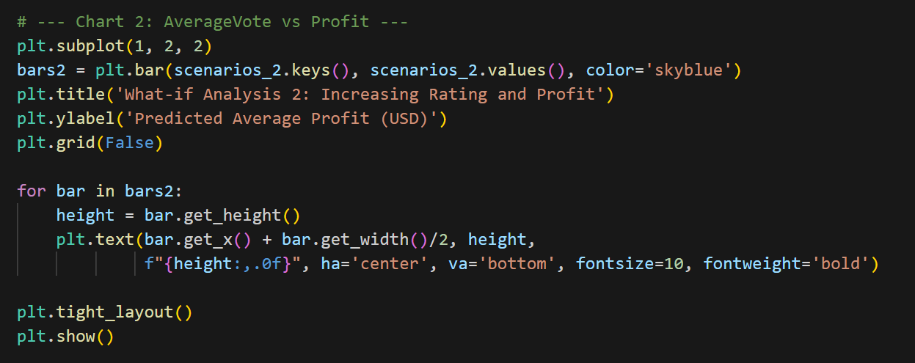
II. QUY TRÌNH THỰC HIỆN
5. Vận dụng ‘What-if Analysis’:
Sử dụng phương pháp ‘model LinearRegression’ để dự đoán lợi nhuận dựa trên tổng số lượng bình chọn của khán giả:

Slide 49
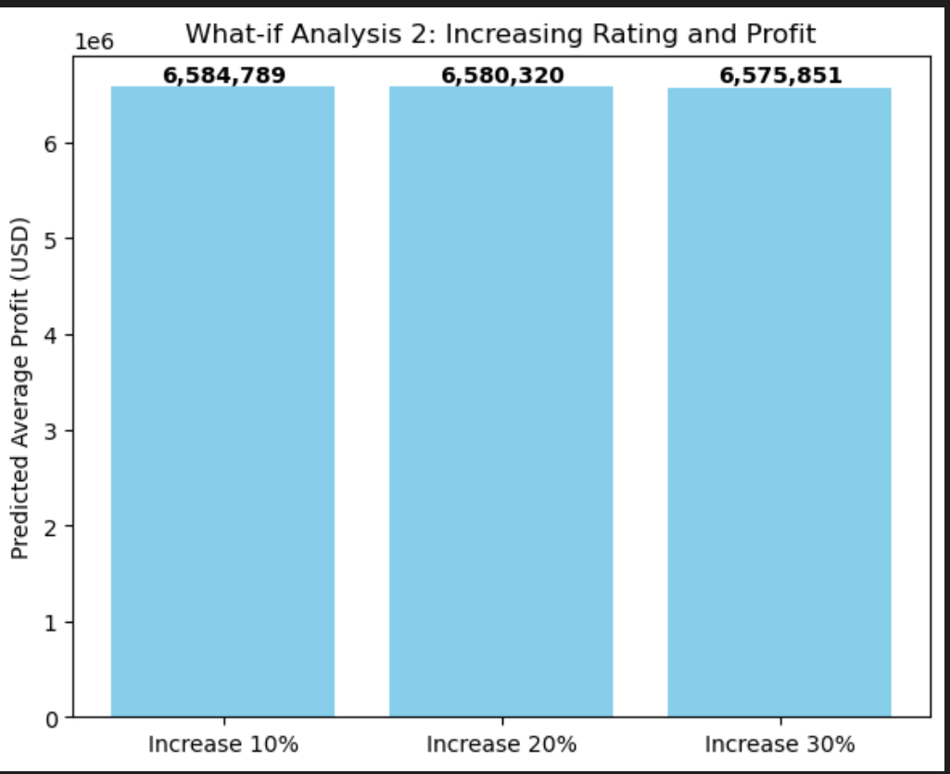
II. QUY TRÌNH THỰC HIỆN
5. Vận dụng ‘What-if Analysis’:
Sử dụng phương pháp ‘model LinearRegression’ để dự đoán lợi nhuận dựa trên tổng số lượng bình chọn của khán giả:
=> Kết quả:

Slide 50

III. NHẬN XÉT KẾT QUẢ VÀ KẾT LUẬN

Slide 51
III. NHẬN XÉT KẾT QUẢ VÀ KẾT LUẬN
1. Giải thích kết quả phân tích (Explanation – LLM Reasoning)
Ngân sách và doanh thu: Phim có ngân sách cao thường đạt doanh thu lớn nhờ kỹ xảo, quảng bá và phát hành toàn cầu
→ Tuy nhiên xuất hiện hiệu suất giảm dần: tăng chi phí không luôn tăng doanh thu tương ứng.
Bình chọn và lợi nhuận: Số lượt bình chọn phản ánh mức độ quan tâm của khán giả
→ Phim được thảo luận và lan tỏa nhiều thường sinh lợi cao hơn.
Thể loại và quốc gia: Action, Adventure, Sci-Fi và các phim Mỹ chiếm ưu thế
→ Phim kỹ xảo, dễ hiểu, thị trường rộng nên dễ thành công quốc tế.
Điểm đánh giá: Phim điểm cao có doanh thu ổn định, tạo giá trị thương hiệu dài hạn
→ Thể hiện khác biệt giữa phim thương mại và phim nghệ thuật.
=> Thành công của một bộ phim là sự kết hợp giữa đầu tư tài chính hợp lý, chiến lược tiếp thị và chất lượng nghệ thuật

Slide 52
III. NHẬN XÉT KẾT QUẢ VÀ KẾT LUẬN
2. Kết luận
Ngân sách ảnh hưởng mạnh đến doanh thu
Bình chọn phản ánh mức độ quan tâm của khán giả dành cho bộ phim
Thể loại hành động, phiêu lưu , khoa học viễn tưởng luôn dẫn đầu
Phim điểm cao có giá trị thương hiệu dài hạn
Quốc gia sản xuất phim dẫn đầu nhiều mặt nhất vẫn là Mỹ (USA)

Slide 53




BORCELLE
Cảm ơn mọi người đã lắng nghe!

